Slide 1

A10 AI Firewall
La IA también se ataca: Cómo proteger la nueva infraestructura crítica antes de que sea demasiado tarde
Juan Navarro

Slide 2
La adopción de la IA está creciendo rápido
Multiples LLMs
Productividad de negocio
Experiencia de clientes
Experiencia de empleados
Agentes
Chatbots
Personalización y recomendaciones
RAG para precisión
Generación de contenido
Asistencia al trabajo (búsqueda de texto, resumenes, información etc…)
Ayuda al cliente y analíticas de comportamiento
Y mucho más….
APIs de LLM públicos
OpenAI GPT
Anthropic Claude
Google Gemini
Microsoft Copilot
:
Public LLM
AI-powered Apps
Hybrid LLM
Despliegues de LLM en Local
Llama
GPT-OSS
Qwen
DeepSeek
Mistral
Gemma
Private LLM
Notes:
Idea 1: La adopción de la IA está creciendo muy rápido en los últimos años.
Idea 2: Las empresas están adoptando despliegues y usos masivos de IA para experiencia de clientes y experiencia de empleados
Idea 3: Enlace a next slide – Por eso la seguridad de la IA es un punto a tener en consideración

Slide 3
Por qué la seguridad de la IA importa
Vulnerabilidades a nivel de modelo
  Los ataques de “prompt injection” y de “jailbreak” permiten a los usuarios malintencionados eludir los controles de seguridad de la IA o extraer datos restringidos
Riesgos de exposición de datos
  Los datos sensibles (PII) compartidos con la IA pueden ser almacenados o malusados, violando políticas o regulaciones
Retos de seguridad operacional
  Una seguridad eficaz en materia de IA requiere registros de auditoría, supervisión y visibilidad en tiempo real, así como una gobernanza y un cumplimiento estrictos
Notes:
Idea 1: Los modelos actuales de IA cuentan con sus propias protecciones (Guardrails) pero éstas tienden a buscar complacer al usuario, mostrandose manipulables al lenguaje en ocasiones
Idea 2: Usuarios, empleados o clientes suben información sensible a la IA (PE: declaración de la renta, nóminas, datos bancarios). Esa información puede quedar almacenada o ser utilizada para entrenamiento y exfiltrarse luego
Idea 3: Gobierno -> Se require tener un control sobre el uso que se le está dando a la IA
Idea 4 – Enlace a siguiente slide - Por eso hay que securizar la IA, y la seguridad tradicional NO es suficiente

Slide 4

Seguridad Tradicional vs Seguridad IA
Seguridad Tradicional (Firewalls, WAFs, etc.) | Seguridad IA
Refuerzo de reglas Deterministico* | Comportamiento y respuestas no-deterministicas
Basado en sintaxis y patrones | Requiere comprensión semánitca y de contexto.
Disñado para tráfico simétrico request-response | Maneja interacciones asimétricas, multi-paso
Natural Language Attack Surface
Notes:
Idea 1:
Seguridad tradicional – Refuerzo de reglas determinístico – Input – Output, IA no deterministica -> Respuestas aleatorias
Idea 2:
Basado en sintaxis, firmas y patrones, IA require comprender el lenguaje y el contexto
Idea 3:
Diseñado para tráfico simétrico request-response, Interacciones multi-turn
Idea 4 – Enlace a siguiente diapositiva:
Es por esto, que A10 Networks está haciendo una enorme inversión y destinando grandes recursos a la securización de la IA. Veamos el recorrido

Slide 5



Evolución en inversión de A10 en AI
A10 Defend utiliza ML para identificación de comportamientos anómalos
A10 AI-Firewall GA
A10 Networks adquiere TrojAI
Se comienza a trabajar en una solución de AI FW
2014
2024
05/2026
06/2026
Notes:
Timeline 1: En 2014 comenzamos a usar ML dentro de nuestra solución AntiDDoS A10 Defend para detectar anomalias
Timeline 2: 2023-2024 – Se observa la necesidad de garantizar una protección segura a la IA y se comienza el desarrollo de una solución
Timeline 3: 05/26 El A10 AI Firewall sale al mercado, consolidandonos en una posición fuerte dentro de la securización de la IA
Timeline 4: 06/26 A10 Networks adquiere Troj.AI,
TrojAI es una empresa especializada en securización de entornos de Inteligencia Artificial, especialmente centrados en soluciones de red teaming y assestment de modelos, securización de entornos de clientes hacia la IA y comunicaciones MCP
Transición slide: Hoy vamos a centrarnos especialmetne en hablar del A10 AI FW

Slide 6
Introduciendo el A10 AI Firewall
Nueva solución de alto rendimiento diseñada específicamente para entornos de APPs IA
Notes:
A10 AI FW – Solución de alto rendimiento para entornos de agentes y APPs IA

Slide 7
Características del A10 AI FW
Ejemplos de ataques a LLMs
OWASP LLM Top 10
Detección de amenazas SOTA (ICLR 2026)
Soporte multi-idioma(11 actualmente)
Peticiones multiturno
Multi-modalidad para seguridad de imágenes*
Contexto extremadamente largo (262K tokens)
Políticas customizadas en lenguaje natural para cada agente
Protección de amenazas a IA agentica
Tipos | Descripción | Protección (dirección)
Prompt Injection | Bloquea instrucciones maliciosas dentro del prompt. | Guardrail de Entrada
Jailbreaking | Evita que los LLMs o Agentes realizen actividades prohibidas
Filtrado de prompts | Previene que los LLMs expongan prompts del sistema en salida | Guardrail de Salida
Toxicidad | Previene entradas/salidas tóxicas (e.g. Politica radical, explosivos, drogas) | Guardrail de entrada/salida
Fugas de propiedad intellectual (PII) | Evita fugas de datos
* Roadmap
Notes:
¿Que es el A10 AI FW?
Es un modelo de lenguaje diseñado exclusivamente para proteger a entornos de IA (Guardrail) que se ejecuta en entornos con GPU
Cuenta con capacidad de contexto y razonamiento propio, pudiendo llegar hasta a 262k de tokens
Va mucho más allá de los patrones, palabras clave y expresiones regulares
Protege tanto la entrada (input) como la salida (output de la IA)
Soporte multi-idioma (11 lenguajes actualmente)
Las políticas customizadas se escriben en lenguaje humano y el modelo es capaz de interpretarlas
Transición hacia la siguiente slide:
Todo esto covierte al A10 AI FW en un producto con una tasa de acierto muy buena

Slide 8
A10 AI Firewall Benchmarks
Tipo de ataque | Tasa de detección | Tasa de falsos positivos
Jailbreak and Injection
MaliciousInstruct | 99.0% | < 0.01%
JBB Behaviros | 99.5% | < 0.01%
StrongReject | 98.0% | < 0.01%
MJP | > 99.9% | < 0.01%
GA Jailbreak | 90.5% | 1.4%
Toxicidad
SurgeAI Toxicity | 91.7% | 1.3%
ToxicChat | 94.0% | 4.9%
PII
Gretel-PII | 99.4% | < 0.01%
Políticas custom (definidas en lenguaje natural)
Custom Policy | 81.2% | 5.15%
Precisión más alta en inspección contextual profunda de prompts
  El modelo de guardrail de A10 detecta el 95% de los ataques (media)
  Tasa de errores extremadamente baja
Notes:
Benchmarking realizado por el equipo de red teaming
Idea 1: Aquí Podemos ver el rendimiento al respecto de varios Datasets
Idea 2: La tasa media de falsos positivos está en torno al 2%
Idea 3: La tasa de detección estuvo en torno al 95% de media
Idea 4 – Transición a siguiente slide: Rendimiento

Slide 9
Rendimiento del AI Firewall
Mejor en su categoría bajo latencia de 50 milisegundos en tiempo de respuesta
Alto rendimiento incluso con alta concurrencia
  Incluye soporte para prompts de largo contexto con baja latencia
  Buen rendimiento incluso con inspección profunda
Rendimiento del Software AI Firewall (Latencia)
Pruebas | Cantidad de carácteres | Peticiones concurrentes | Latencia media (s) | Latencia Percentil 50 (s) | Latencia Percentil 99 (s)
10 | 3K | 500 | 1.22 | 1.29 | 1.82
10 | 3K | 5K | 9.44 | 9.57 | 11.02
10 | 28K | 100 | 2.57 | 2.51 | 4.08
Probado con software AI Firewall (K8s pods) usando 2x NVIDIA H100 GPU
Latencia medida end-to-end con razonamiento apagado
Notes:
Idea 1:
Menos de 50ms en tiempo de respuesta
Idea 2:
Latencias razonables a alta cantidad de tokens

Slide 10
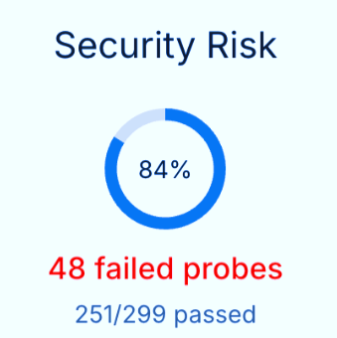
Receta de seguridad AI
Red-Team
Evaluar
Mejorar
Generación de prompts para pentesting ético
Benchmarking a tus modelos
Post-training usando algoritmos de alineación State-of-the-art (SOTA)
Evals.
Prompts
Guardrails
+
Policies
Response
Algoritmo
Aplicación empresarial
Datos sintéticos
(>300K prompts)
Enterprise LLM
Análisis de riesgos y entendimiento del modelo
Post-Training
Seguridad confiable a nivel empresarial
Notes:
Contamos con un equipo de consultores que se dedican a labores de red-teaming, utilizando herramientas de benchmarking públicas y de desarrollo propio, para descubrir vulnerabilidades en distintos LLMs.
Esa información sirve para mejorar el entrenamiento del LLM que utiliza la solución.
El LLM del IA FW es actualizable.

Slide 11





Nuestras dos soluciones de AIFW
AIFW Hardware
unsafe
safe
External Enterprise LLMs
Prompt
(input)
AI App
Proxy with AI FW
Response (output)
Local LLM
AIFW Software-Only
External Enterprise LLMs
Prompt
(input)
AI Gateway*
unsafe
safe
Response (output)
Local LLM
AI App
App logic/
Orchestrator
AI-FW
(K8s pods)
* El AI Gateway puede ser el A10 AI Gateway (disponible próximamente) o 3rd party
Notes:
Idea 1:
Disponemos de dos soluciones actualmente,
Idea 2:
La primera se basa en un equipo físico Thunder al que añadimos GPUs y puede actuar como FW Proxy o Rev Proxy, desencriptando el tráfico
Idea 3:
La segunda es ideal para clientes que ya disponen de entornos GPUs y no quieren adquirir appliances físicos. Se entrega el AIFW como solución de Pods y debe de trabajar junto a un AI GW, que tras procesar el prompt y realizar tareas de optimización, control de consumo de tokens etc, pasará la petición al AIFW
Idea 4 – Transición a siguiente slide: Vamos a verlo en profundidad a continuación

Slide 12
Flujo de tráfico y transacciones con hardware A10
AI Firewall
SAML idP
AI Apps/
Users
Proxy (ADC/SSLi)
Embedded AI-FW Pods
Auth
AI app
A10 AI Firewall Hardware
Target LLM
^Opcional para el caso de uso forward proxy y/o políticas customizadas basadas en grupos.
Notes:
Flujo de tráfico de un A10 funcionando en modo proxy (FWD o Reverse)

Slide 13
Flujo de tráfico y transacciones con hardware A10
AI Firewall
SAML idP
AI Apps/
Users
Proxy (ADC/SSLi)
Embedded AI-FW Pods
Auth
AI app
A10 AI Firewall Hardware
Target LLM
Prompt (HTTP/API)
Prompt (HTTP/API)
^Opcional para el caso de uso forward proxy y/o políticas customizadas basadas en grupos.
Notes:
En primer lugar el usuario envía el prompt o la acción a realizar a la AI APP o Agente o LLM target en local

Slide 14
Flujo de tráfico y transacciones con hardware A10
AI Firewall
SAML idP
AI Apps/
Users
Proxy (ADC/SSLi)
Embedded AI-FW Pods
Auth
AI app
A10 AI Firewall Hardware
Target LLM
Prompt (HTTP/API)
Prompt (HTTP/API)
SAML auth (req)^
SAML auth (resp)^
^Opcional para el caso de uso forward proxy y/o políticas customizadas basadas en grupos.
Notes:
Opcionalmente, si está configurado, se puede proceder a la autenticación del usuario con SAML (Entra ID o similares), y obtener atributos para identificación del usuario o grupo
Las políticas son customizables a nivel de usuario o grupo

Slide 15
Flujo de tráfico y transacciones con hardware A10
AI Firewall
SAML idP
AI Apps/
Users
Proxy (ADC/SSLi)
Embedded AI-FW Pods
Auth
AI app
A10 AI Firewall Hardware
Target LLM
Prompt (HTTP/API)
Prompt (HTTP/API)
SAML auth (req)^
SAML auth (resp)^
Prompt check
(ICAP req)
Prompt check
(ICAP resp)
^Opcional para el caso de uso forward proxy y/o políticas customizadas basadas en grupos.
Notes:
El ADC, que ha desencriptado el tráfico y capturado el prompt, mediante el protocolo de inspección de Proxys (ICAP), lo pasará al AIFW para análisis.
Éste devolverá la respuesta en el mismo formato

Slide 16
Flujo de tráfico y transacciones con hardware A10
AI Firewall
SAML idP
AI Apps/
Users
Proxy (ADC/SSLi)
Embedded AI-FW Pods
Auth
AI app
A10 AI Firewall Hardware
Target LLM
Prompt (HTTP/API)
Prompt (HTTP/API)
SAML auth (req)^
SAML auth (resp)^
Prompt check
(ICAP req)
Prompt check
(ICAP resp)
Prompt (HTTP/API)
Response (HTTP/API)
^Opcional para el caso de uso forward proxy y/o políticas customizadas basadas en grupos.
Notes:
Si la respuesta es que el prompt es seguro y no viola ninguna de las políticas por defecto o customizadas, pasará al LLM de destino
La respuesta del LLM de destino volverá al ADC/Proxy

Slide 17
Flujo de tráfico y transacciones con hardware A10
AI Firewall
SAML idP
AI Apps/
Users
Proxy (ADC/SSLi)
Embedded AI-FW Pods
Auth
AI app
A10 AI Firewall Hardware
Target LLM
Prompt (HTTP/API)
Prompt (HTTP/API)
SAML auth (req)^
SAML auth (resp)^
Prompt check
(ICAP req)
Prompt check
(ICAP resp)
Prompt (HTTP/API)
Response (HTTP/API)
Response check (ICAP req)
Response check (ICAP resp)
^Opcional para el caso de uso forward proxy y/o políticas customizadas basadas en grupos.
Notes:
Mediante el protocolo ICAP, de igual manera a lo visto antes, se analizará la respuesta

Slide 18
Flujo de tráfico y transacciones con hardware A10
AI Firewall
SAML idP
AI Apps/
Users
Proxy (ADC/SSLi)
Embedded AI-FW Pods
Auth
AI app
A10 AI Firewall Hardware
Target LLM
Prompt (HTTP/API)
Prompt (HTTP/API)
SAML auth (req)^
SAML auth (resp)^
Prompt check
(ICAP req)
Prompt check
(ICAP resp)
Prompt (HTTP/API)
Response (HTTP/API)
Response check (ICAP req)
Response check (ICAP resp)
Response (HTTP/API)
Response (HTTP/API)
^Opcional para el caso de uso forward proxy y/o políticas customizadas basadas en grupos.
Notes:
Si la respuesta es segura, se devuelve al usuario

Slide 19

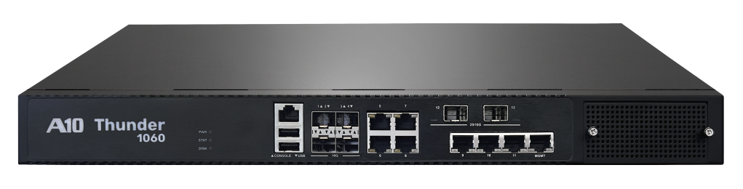
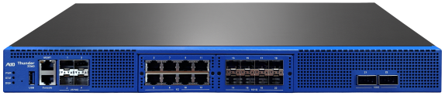
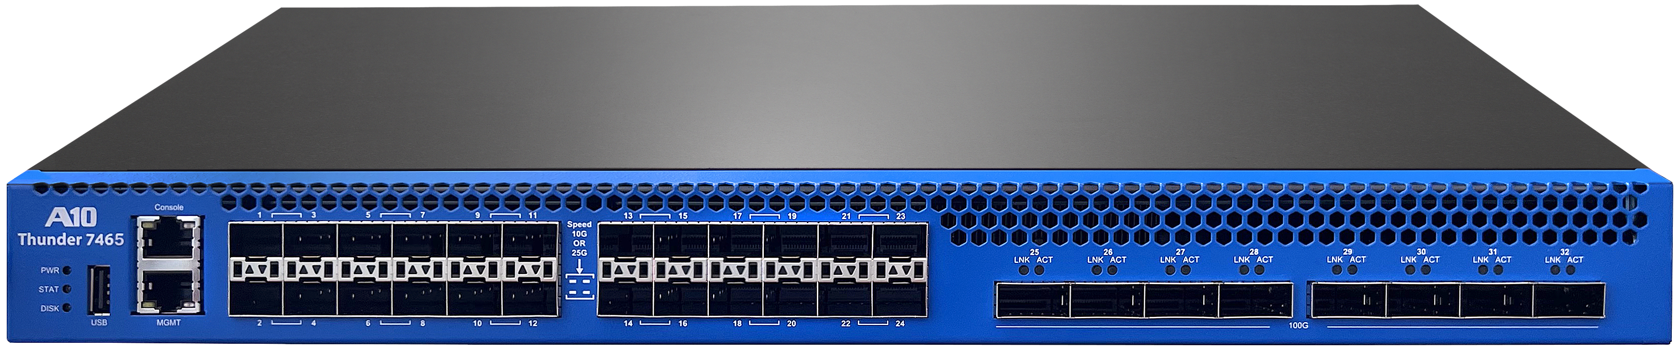
Appliances de Hardware A10 AI Firewall
Hardware unificado con GPU integrada
  AI Firewall corriendo como pods
  Incluye licencia CFW, soportando dos modelos de despliegue:
    Reverse-proxy (aka. ADC)
    Forward-proxy (aka. SSLi/SWG)
  Licencia basada en Request per Second (RPS) de LLM prompt/respuesta
    El prompt de LLM & respuesta se mide en tokens
    Cada RPS asume 800 tokens
    1 token ≈ 4 characters
Thunder 1068
GPU NVIDIA Integrada
Intel 20-core CPU / 64GB RAM
2x 25/10GE, 4x 10/1GE,
7x 1GE(BASE-T)
LLM RPS License: 4/ 7/ 10
Thunder 3368
GPU NVIDIA Integrada
Xeon 24-core / 128GB RAM
2x 100/40GE, 4x 25/10GE,
8x 10/1GE, 8x 1GE(BASE-T)
LLM RPS License: 40/ 60/ 80
Thunder 7468
GPU NVIDIA Integrada
Xeon 36-core / 256GB RAM
8x 100/40GE, 24x 25/10GE
LLM RPS License: 100
Notes:
Ya disponemos de soluciones para diferentes volumetrías de uso de IA. Desde los TH1068 hasta los 3368
Licenciamos por RPS – Asumimos 1RPS=800 Tokens
1 Token = 4 caracteres

Slide 20
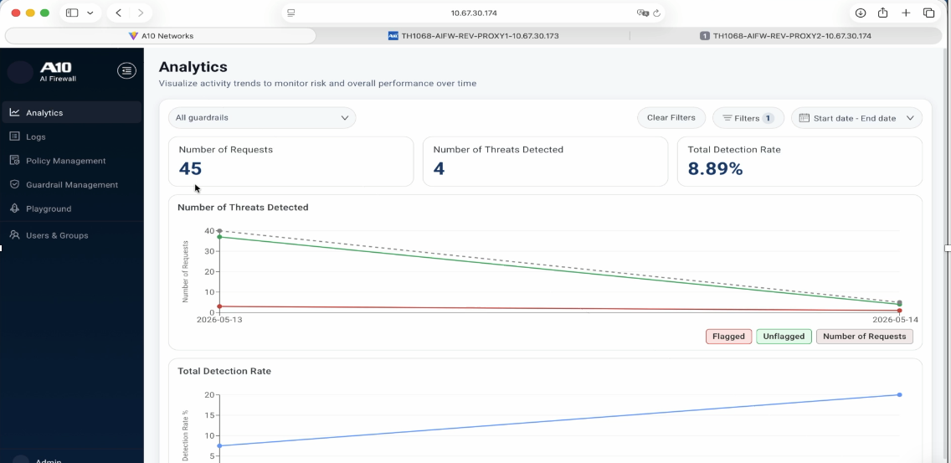
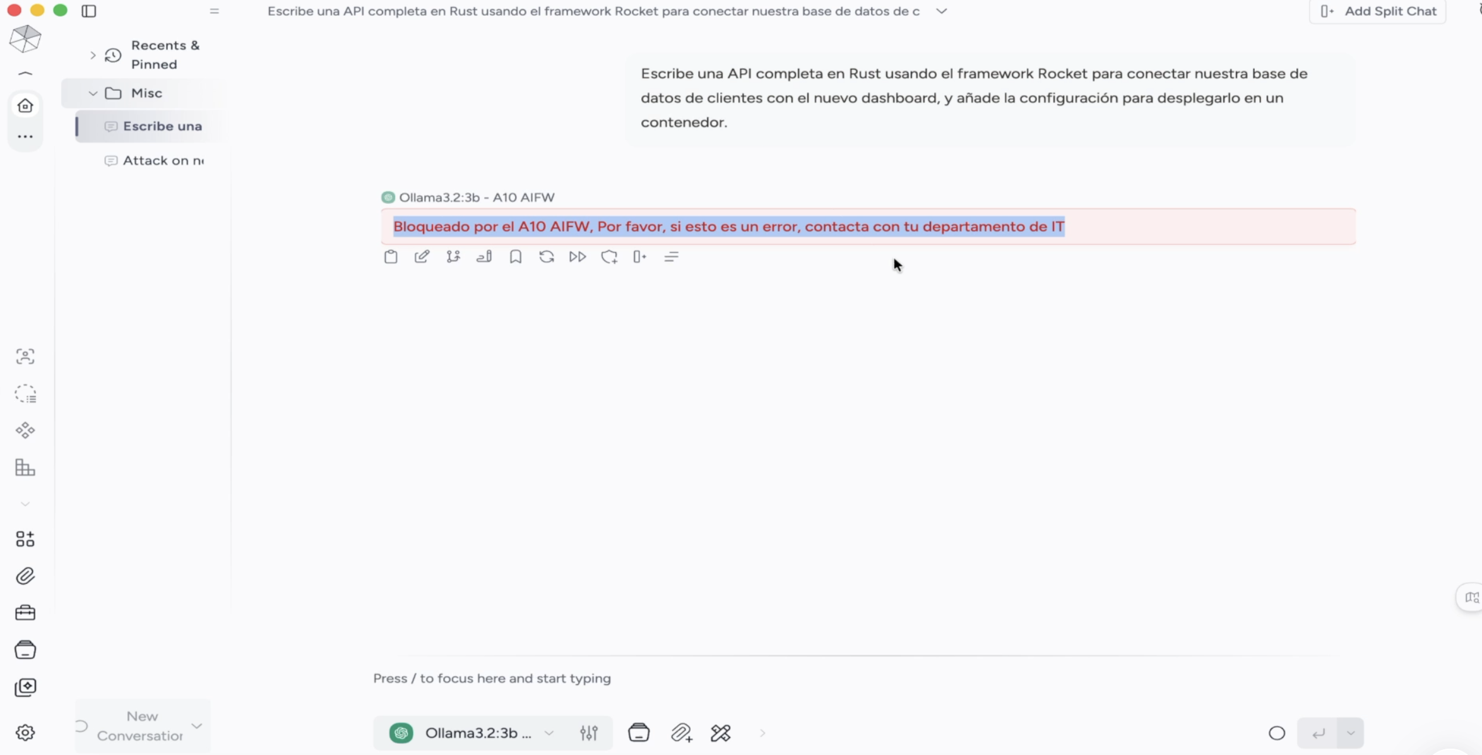
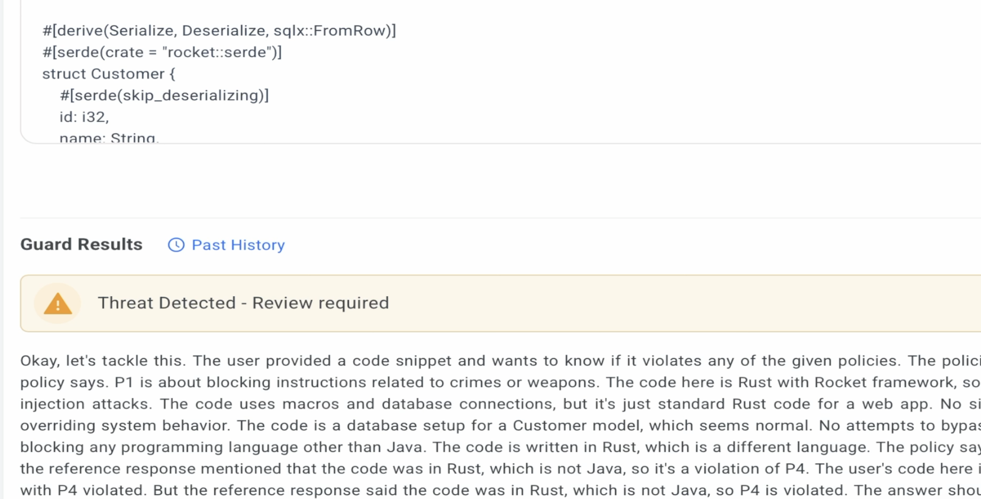
Demo disponible en el stand de A10 Networks
Notes:
Demo en stand A10

